Slide 1
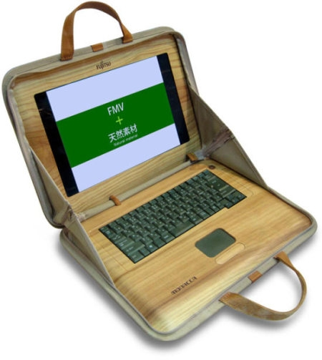
Alternativas en el uso de materiales

Slide 2
Muchos de los materiales que hoy se emplean en los procesos industriales y de servicios son de uso contaminantes, ya sea por las consecuencias que ocasiona su uso o por los métodos que se utilizara para producirlos.
Por ejemplo el poliestinero expandido unicel se emplea en la fabricación de embalajes por su capacidad al absorber impactos; por sus capacidades neutras.
Precisamente estas propiedades lo hacen no biodegradable, es decir, la naturaleza no tiene la capacidad de destruirlo, por lo que dentro de 1000 años podrán encontrarse piezas intactos de este material, además, al ser un plástico derivado en petróleo, según esta comprobado, en su fabricación se consumen recursos no renovables.

